Slide 1
Transición democrática en El Salvador
Diego Roberto Cuéllar Meléndez 41 “B”
Línea de tiempo
Estudios sociales

Slide 2
¿Qué es la transición democrática?
Se define como el cambio de etapas en la democracia de El Salvador específicamente en los sucesos que aportaron a este cambio.

Slide 3
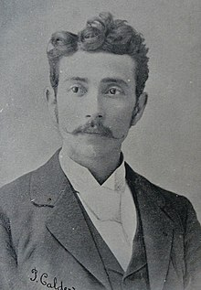
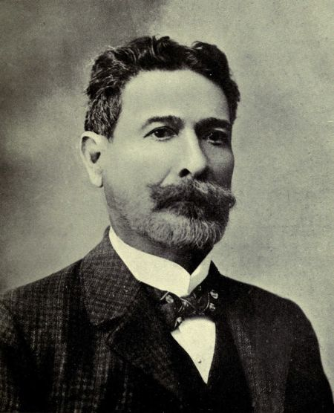
Tomas Regalado , fue presidente desde 1898 hasta 1903 y los impactos de su gobierno fueron :
Fortalecimiento del ejercito.
Aumento en la seguridad rural por la mano de obra agraria.
Fernando Figueroa fue presidente desde 1907 hasta 1911 y los impactos de su gobierno fueron :
Control a la oposición , y censura de prensa.
Termina la construcción del palacio nacional.
Después de dejar la política en 1909, Figueroa se alejó a su hogar de San Salvador, lugar en el que murió diez años más tarde.

Slide 4
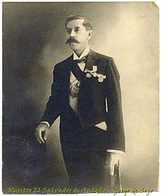
Manuel Enrique Araujo. Médico y político salvadoreño, Presidente de la República en el período de 1911 a 1913, es el único gobernante salvadoreño que ha sido asesinado en ejercicio de sus funciones. su gabinete estaba formado por profesionales.
Promovía distintas clases sociales.
Creo impuestos , tuvo consecuencias.
Reformas.
Por eso Carlos Meléndez en 1913 , vio que el
puesto estaba solo el era un empresario y
terrateniente y ocupo el puesto de presidente, en ese momento inicia la dinastía Meléndez Quiñonez.
Su muerte es todavía un misterio sin resolver. Los tres indígenas capturados eran gente sencilla e ignorante que no tenía ni siquiera claro lo que hacía. Se llamaban Mulatillo, Fabián Graciano y Fermín Pérez. Fueron acusados de ser los autores materiales y sentenciados a fusilamiento diez días después de la muerte del Presidente.

Slide 5
Si bien es cierto, no es una dinastía en la extensión del concepto, se le conoce como tal por la sucesión de miembros de una misma familia en los periodos presidenciales, amalgamados por una serie de irregularidades legales y electorales a continuación descritas.
SUCESORES DE LA DINASTIA:
Durante el periodo del 9 de febrero de 1913 al 29 de agosto de 1914, la presidencia fue ejercida por Carlos Meléndez, quien llegó al poder siendo el primer delegado a la presidencia. Tras el asesinato del presidente Manuel Enrique Araujo y la dimisión del vicepresidente Onofre Durán, el órgano legislativo nacional lo designó como presidente provisional, cargo al que renunció para poder ser candidato en las elecciones de 1915. Depositó el poder en su vicepresidente y cuñado, Alfonso Quiñónez Molina.
Cuñado de Carlos y Jorge Meléndez, recibió la presidencia provisional el 29 de agosto de 1914 y la entregó el 1 de marzo de 1915, tras las elecciones que darían por ganador a su antecesor. Tras la renuncia de su cuñado Carlos, volvió a recibir el cargo provisional el 21 de diciembre de 1918, entregándolo el 1 de marzo de 1919. Retomó el cargo tras ganar unas elecciones, las cuales lo colocaron como presidente del 1 de marzo de 1923 al 1 de marzo de 1927.6​
Durante su gestión, destaca la masacre a la primera manifestación femenina en el país.

Slide 6
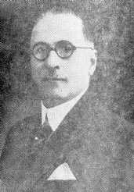
Hermano de Carlos Meléndez, ganó las elecciones que lo situaron como presidente del 1 de marzo 1919 al 1 de marzo de 1923, teniendo como vicepresidente a su cuñado, Alfonso Quiñones Molina. Su principal fuente de apoyo electoral fue la Liga Roja, movimiento sindical creado en 1918 para dar legitimidad aparente a los fraudes electorales consecutivos.
Pese a no pertenecer a la familia Meléndez-Quiñones, se le considera parte de la dinastía puesto que era el médico particular familiar. Ascendió al poder mediante el apoyo de la familia gobernante el 1 de marzo de 1927 tras haberse desempeñado como ministro de guerra.2​ Sin embargo, ya en el poder, tomó medidas contrarias a los intereses de la familia Meléndez, lo cual orilló a la oligarquía a un fallido golpe de Estado en 1931.8​ Tomó medidas tales como la redistribución de la tierra, la cual fue una de las causas del levantamiento campesino de años más tarde; así como la libertad de prensa; la libertad de asociación; la no persecución a la oposición; y, además, convoca a elecciones libres, las cuales no fueron manipuladas y fueron respetadas.​ Tras acabar su periodo entregó la presidencia a Arturo Araujo, triunfante en las elecciones, el 1 de marzo de 1931, acabando así la dinastía.

Slide 7
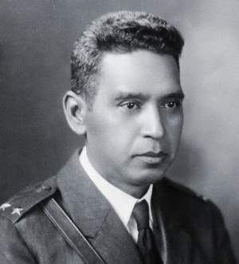
Maximiliano Hernández Martínez. Militar, político y presidente de El Salvador. Sus políticas estuvieron apegadas a sus creencias teosóficas.
El partido Pro Patria lo postuló a la vicepresidencia en 1931 y nueve meses después, participó en el golpe de Estado contra el presidente Arturo Araujo tras el que se autonombró presidente. Llega al poder como Presidente de El Salvador el 2 de diciembre de 1931 y gobernó hasta 1944, prolongó su mandato durante trece años por medio de elecciones. Durante ese tiempo gobernó a su país de un modo personalista y autoritario, favoreciendo los intereses de la oligarquía terrateniente.
Estableció en julio de 1932 el Fondo de Mejoramiento Social, la actividad principal estaba centrada en adquirir viviendas y facilitar créditos blandos a los campesinos para comprarlas.

Slide 8
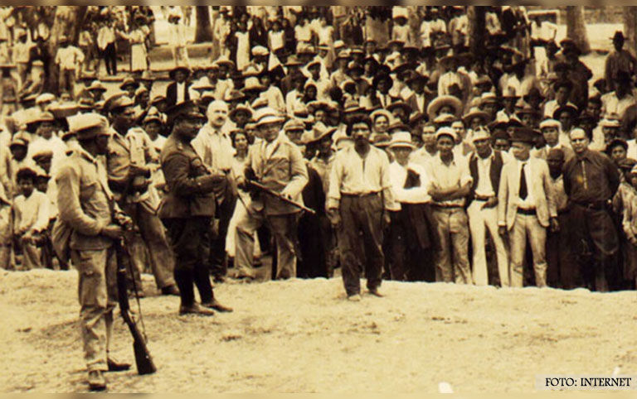
Levantamiento campesino 1932
El 21 de enero los periódicos anunciaban que el gobierno había abortado un complot comunista en la capital y declarado estado de sitio en seis departamentos. Cerca de la medianoche, entre el 22 y el 23 de enero, las fuerzas rebeldes atacaron comunidades en el oeste del país: Tacuba, Ahuachapán, Juayúa/Salcoatitán/Nahuizalco, Izalco, Sonsonate/Sonzacate, y Colón. Atacaron primero sitios estratégicos y las principales edificaciones que representaban el poder del estado: cuarteles de policía, oficinas de telégrafos, oficinas municipales. También asaltaron casas de terratenientes y saquearon comercios locales. Los rebeldes descargaron su ira contra miembros de los grupos de poder: alcaldes, cafetaleros, comerciantes, y comandantes militares. Decenas de personas murieron víctimas de los asaltos. Las estimaciones más altas en cuanto al número de muertos llegan al centenar.

Slide 9
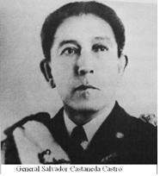
Salvador Castañeda Castro. Militar y político salvadoreño. Fue presidente de la República de El Salvador a partir del 1 de marzo de 1945 al 14 de diciembre de 1948.
Hasta que los gobiernos del PRUD partido
revolucionario de unificación demócrata
postuló a Oscar Osorio ganando así las
elecciones de 1950 quien desarrollo el seguro
social , electrificación nacional con la presa 5 de
noviembre e hizo aportes en la educación.
En el transcurso de su mandato promovió el turismo en El Salvador, creando la Comisión Nacional de Turismo. Transformó la administración pública y puso a las notarías bajo la dirección de la Corte Suprema.
El 3 de octubre de 1945, el presidente General Castañeda Castro, emitió el Decreto Ejecutivo de Creación de la Comisión Ejecutiva Hidroeléctrica del Río Lempa (CEL), que fue anunciado en el Diario Oficial No. 139 del 8 de octubre del mismo año. El primer paso para la electrificación de El Salvador.

Slide 10
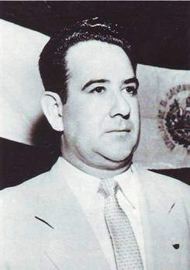
José María Lemus. Militar y político salvadoreño. Ministro del Interior de 1949-1955, fue elegido presidente de la República de El Salvador de 1956 a 1960. Su gobierno, de carácter liberal, permitió el regreso de exiliados y la liberación de numerosos presos políticos.
Reformas sociales
Un ejemplo de su disposición a cumplir con sus acuerdos, fue la anulación de la Ley de Defensa del Orden Democrático y Constitucional, que tenía aspectos claramente antidemocráticos. La referente tolerancia expuesta por la política de Lemus aprobó la reactivación de los sindicatos, las organizaciones estudiantiles y las formaciones políticas.
En el gobierno de Lemus, se construyeron importantes obras de infraestructura que estimularon aún más el desarrollo del sector industrial. La parte agro-industrial-financiera, que mantenía teorías capitalistas más nuevas y expansivas, consiguió en la etapa de 1948 a 1960, determinar el papel del Estado dentro de la economía salvadoreña, en función de sus intereses de clase, privilegiando de esta forma el desarrollo industrial de base agrícola y moviéndose a otros rumbos productivos no tradicionales hasta ese momento.
Los incentivos fiscales, la protección arancelaria para importar maquinaria, el crédito amplio y refinanciable, son algunos ejemplos de cómo el Estado liberal pasó a intervenir en favor de este sector, a la vez que empezó a proyectar y ejecutar un plan de infraestructuras, en el que sobresalen el programa hidroeléctrico nacional, la carretera del litoral y sus caminos de acceso, la construcción del puerto de Acajutla y del aeropuerto de Ilopango, el Puente de Oro sobre el Río Lempa; obras que contribuyeron a fortalecer un nuevo modelo capitalista de crecimiento de una parte de la burguesía cafetalera salvadoreña.

Slide 11

Posteriormente llego el gobierno de Fidel
Sánchez Hernández en 1967 quien contaba con
el apoyo del pueblo debido a las mejoras en la
infraestructura , como viviendas , la biblioteca
nacional y la corte suprema sin embargo el se
enfrento a la Guerra de las 100 horas en 1969 lo
cual estanco la economía salvadoreña
Fue elegido por la asamblea Julio Adalberto Rivera
siendo el primer ganador del Partido de
Concertación Nacional en 1962 , y su gran logro
fue la introducción de distintos partidos en la
asamblea legislativa dando espacio a partidos
marginados y ampliar la legitimación de partidos
opuestos.
Finalmente el ultimo gobierno de militarismo , fue de
Carlos Humberto Romero llegando al poder de manera
de fraude electoral , y su objetivo era mayormente
reprimir las huelgas y protestas , 2 años después se vio
obligado a renunciar por presión por la comunidad
internacional porque cuando lo hizo el país estaba al
borde del caos siendo acusado asi de violación de
derechos humanos

